Slide 1
2.2.2 图解法（卡 诺 图 化 简）
（1）卡诺图化简的基本原理
卡诺图的结构特点是需保证逻辑函数的逻辑相邻关系， 即图上的几何相邻关系。卡诺图上每一个小方格代表一个最小项。 为保证上述相邻关系， 每相邻方格的变量组合之间只允许一个变量取值不同。为此，卡诺图的变量标注均采用循环码。
一变量卡诺图：有2¹=2个最小项，因此有两个方格。外标的0表示取A的反变量，1表示取A的原变量。 其图如图2- 4(a)所示。

Slide 2
二变量卡诺图：有2^{２}=4个最小项，因此有四个方格。外标的0、 1含义与前一样。其图如图2 - 4(b)所示。
三变量卡诺图：有2³=8个最小项，其卡诺图如图2- 4(c)所示。
四变量、 五变量卡诺图分别有2⁴=16和2⁵=32个最小项， 其卡诺图如图2 - 4(d)和2 - 4(e)所示。

Slide 3
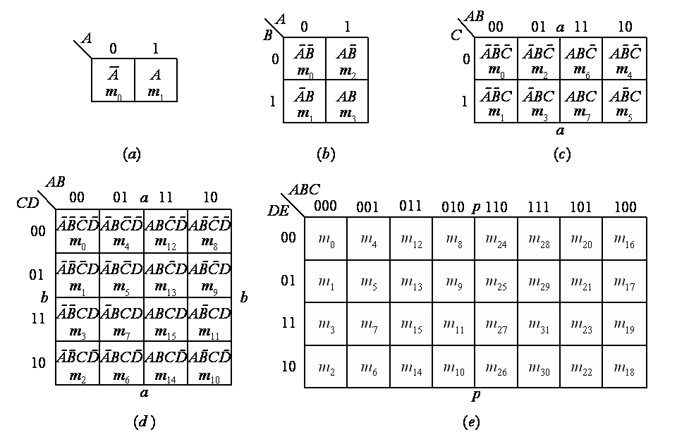
图 2 – 4 1~5变量的卡诺图

Slide 4
（2） 逻辑函数的卡诺图表示法
若将逻辑函数式化成最小项表达式，则可在相应变量的卡诺图中，表示出这函数。如
， 在卡诺图相应的方格中填上1，其余填0，上述函数可用卡诺图表示成图3 - 6。如逻辑函数式是一般式，则应首先展开成最小项标准式。 实际中，一般函数式可直接用卡诺图表示。

Slide 5
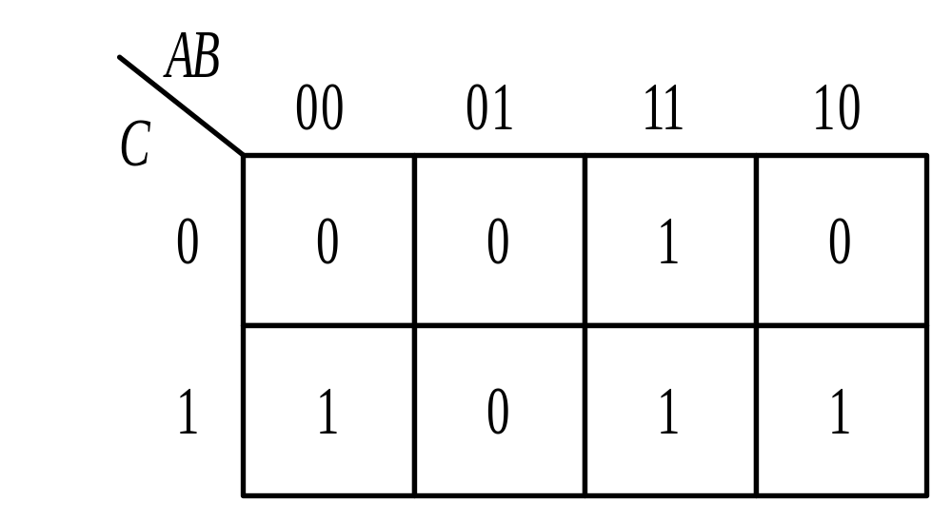
图 2 – 5 逻辑函数用卡诺图表示

Slide 6
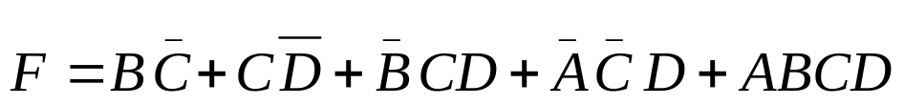
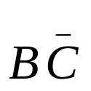
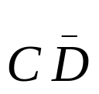
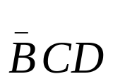
例 21 将 用卡诺图表示。
解 我们逐项用卡诺图表示，然后再合起来即可。
：在B=1, C=0对应的方格(不管A，D取值)，得m₄、 m₅、m₁₂、m₁₃，在对应位置填1；
：在C=1, D=0所对应的方格中填1，即m₂、m₆、m₁₀、m₁₄；
：在B=0，C=D=1对应方格中填1，即m₃、m₁₁；

Slide 7
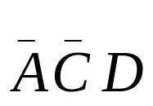
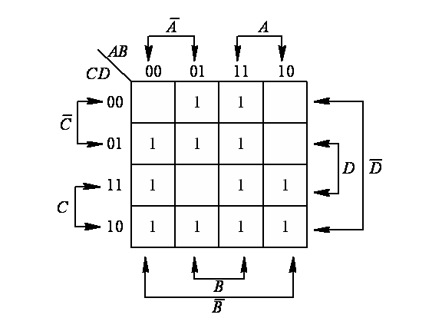
： 在A=C=0, D=1对应方格中填1，即m₁、m₅；
ABCD： 即m₁₅。 
图 2– 6 逻辑函数直接用卡诺图表示

Slide 8
（3） 相邻最小项合并规律
1. 两相邻项可合并为一项， 消去一个取值不同的变量，保留相同变量；
2. 四相邻项可合并为一项， 消去两个取值不同的变量， 保留相同变量， 标注为1→原变量，0→反变量；
3. 八相邻项可合并为一项，消去三个取值不同的变量，保留相同变量，标注与变量关系同上。

Slide 9
按上规律，不难得16个相邻项合并的规律。这里需要指出的是：合并的规律是2^{n}个最小项的相邻项可合并，不满足2^{n}关系的最小项不可合并。如2、4、8、16个相邻项可合并，其它的均不能合并，而且相邻关系应是封闭的，如m₀、m₁、m₃、m₂四个最小项，m₀与m₁，m₁与m₃，m₃与m₂均相邻，且m₂和m₀还相邻。这样的2_{n}个相邻的最小项可合并。 而m₀、m₁、m₃、m₇，由于m₀与m₇不相邻，因而这四个最小项不可合并为一项。

Slide 10
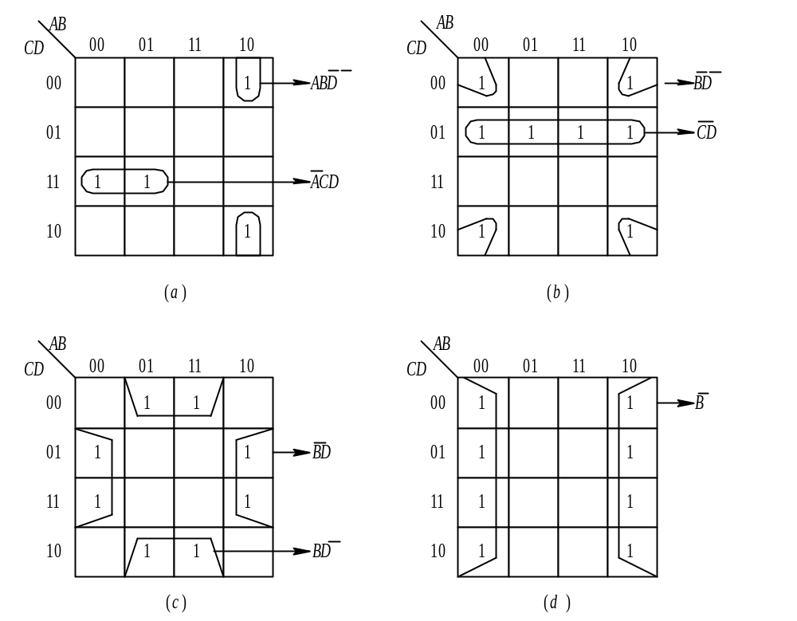
图 2 – 7 相邻最小项合并规律

Slide 11
（4） 与或逻辑化简
运用最小项标准式， 在卡诺图上进行逻辑函数化简， 得到的基本形式是与或逻辑。 其步骤如下：
1) 将原始函数用卡诺图表示；
2) 根据最小项合并规律画卡诺圈， 圈住全部“１”方格；
3) 将上述全部卡诺圈的结果， “或”起来即得化简后的新函数；
4) 由逻辑门电路， 组成逻辑电路图。

Slide 12
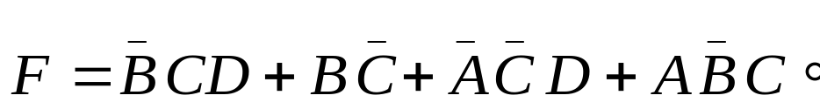
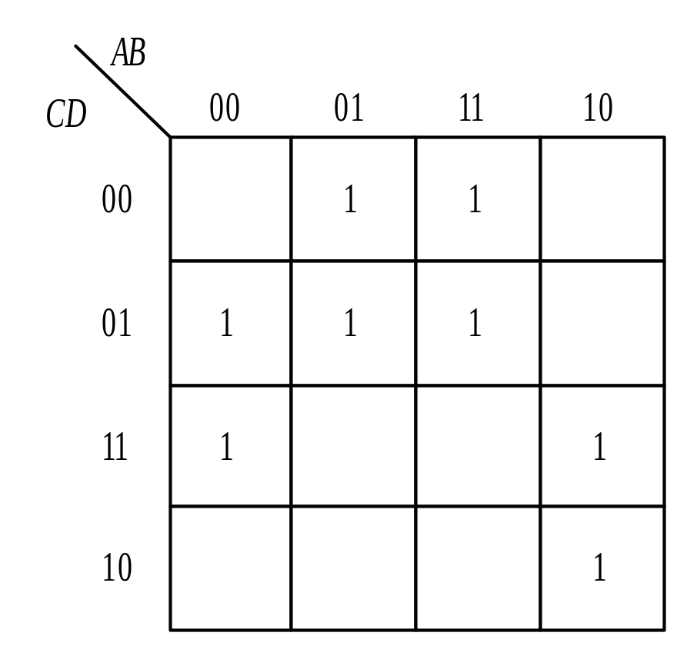
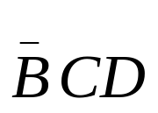
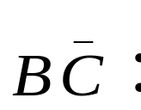
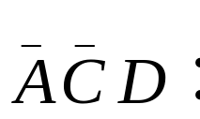

例 22 化简
解 第一步： 用卡诺图表示该逻辑函数。
： 对应m₃、m₁₁
对应m₄、m₅、m₁₂、m₁₃
对应m₁、m₅
对应m₁₀、m₁₁
图 2-8 例22函数的卡诺图表示

Slide 13
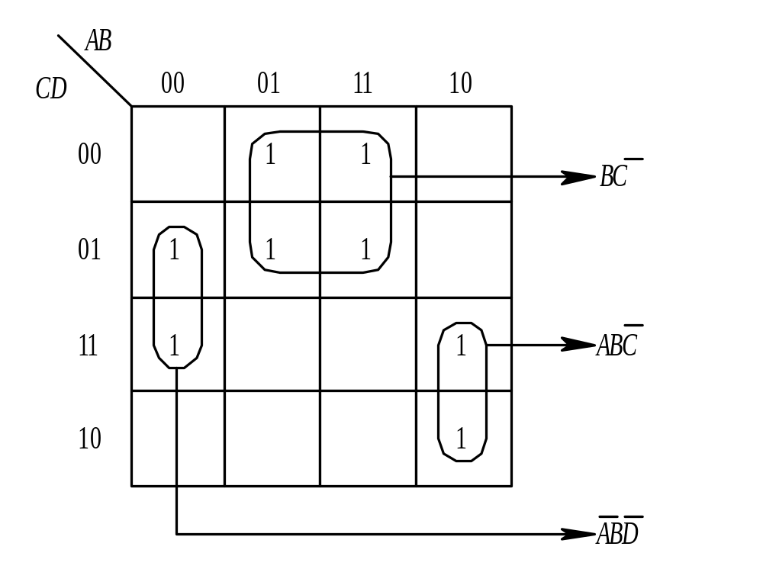
第二步： 画卡诺圈圈住全部“１”方格。
具体化简过程见图2 -9。为便于检查，每个卡诺圈化简结果应标在卡诺图上。
图 2 — 9 例22的化简过程

Slide 14
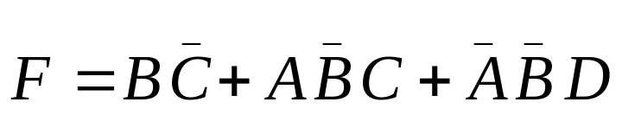
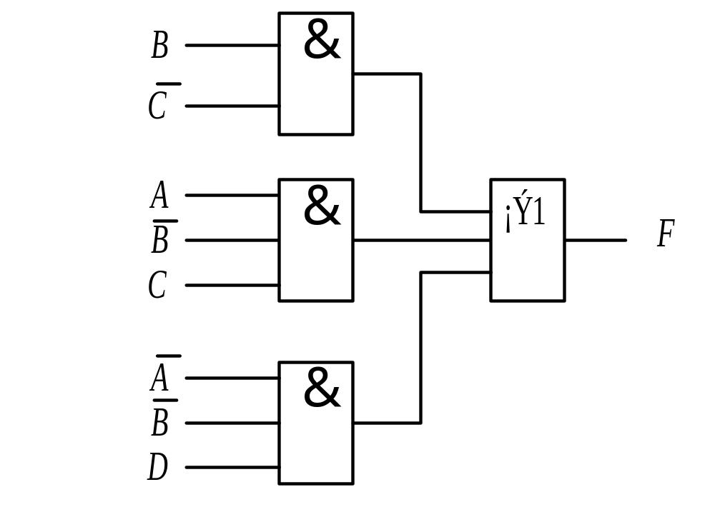
第三步： 组成新函数。
每一个卡诺圈对应一个与项，然后再将各与项“或”起来得新函数。故化简结果为
第四步：画出逻辑电路。
图 2 — 10 例22化简后的逻辑图

Slide 15
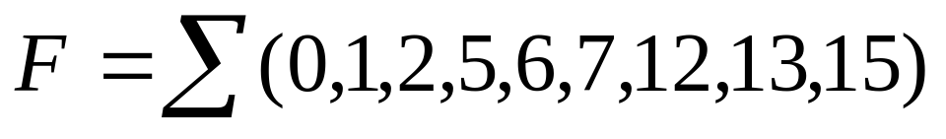
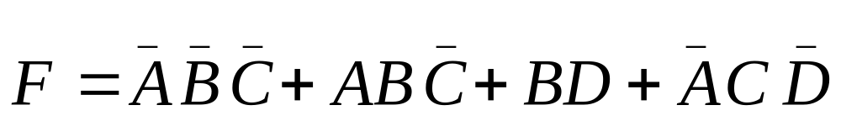
例 23 化简
解 其卡诺图及化简过程如图2 - 11所示。在卡诺圈有多种圈法时，要注意如何使卡诺圈数目最少，同时又要尽可能地使卡诺圈大。比较图(a)、 (b)两种圈法，显然图(b)圈法优于图(a)圈法，因为它少一个卡诺圈，组成电路就少用一个与门。故化简结果应为图(b)，逻辑图如图2 - 12所示。其化简函数为

Slide 16
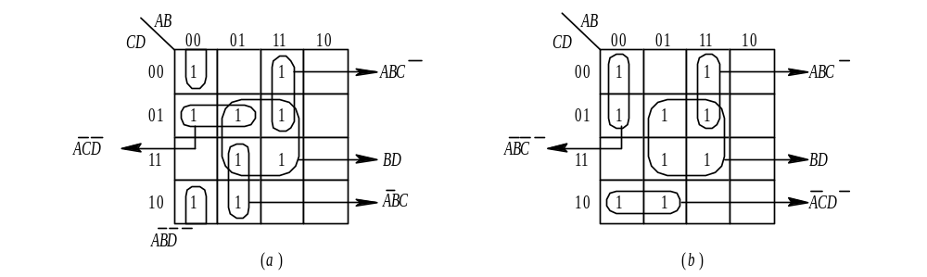
错 误
正 确
图 2– 11 例23化简过程

Slide 17
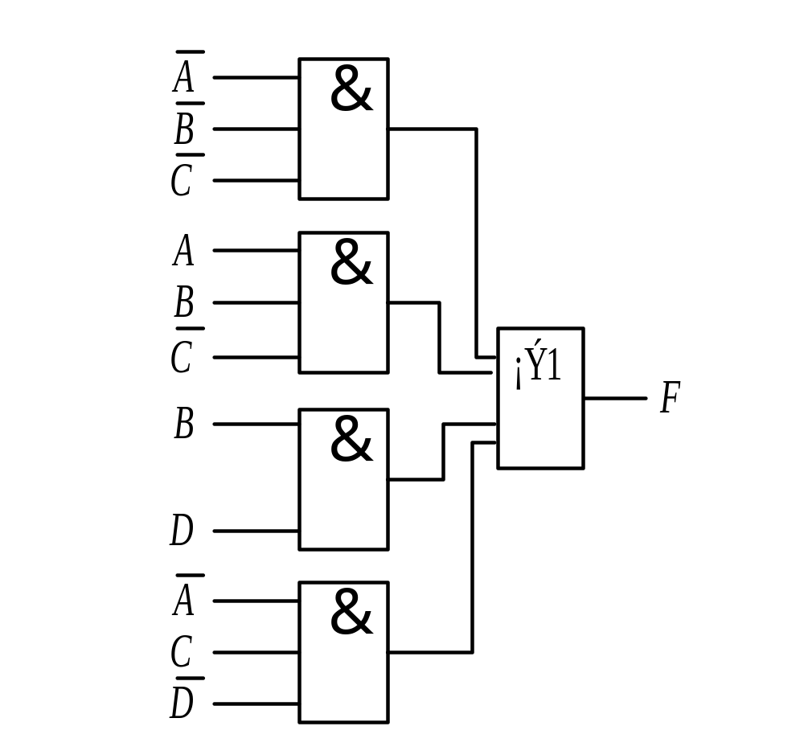
图 2 – 12 例23逻辑图

Slide 18
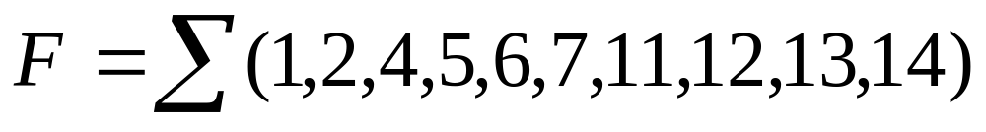
例 24 化简
解 该函数的卡诺图如图2 - 13(a)所示，化简情况如图(b)、 (c)所示。图(b)是初学者常圈成的结果，图(c)是正确结果，即
这二者的差别在于图(b)将m₆和m₁₄圈为二单元圈。图(c)将m₄、 m₆、m₁₂、m₁₄圈成四单元圈。前者化简结果为BCD，而后者为BD，少了一个变量。

Slide 19
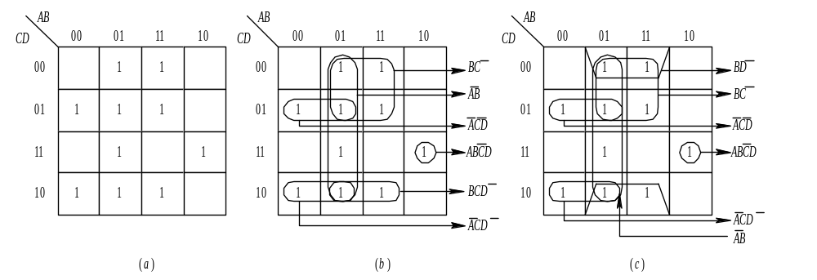
错 误
正 确
图 2 – 13 例24的化简过程

Slide 20
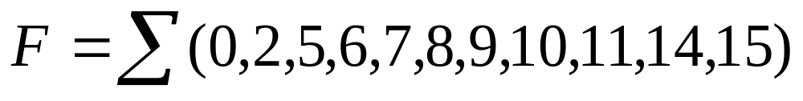
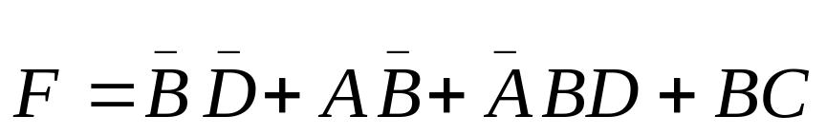
例 25 化简
解 其卡诺图及化简过程如图2-14(a)所示，逻辑图如图(b)所示，化简函数为
此例在圈的过程中注意四个角m₀、m₂、m₈、m₁₀可以圈成四单元圈。

Slide 21
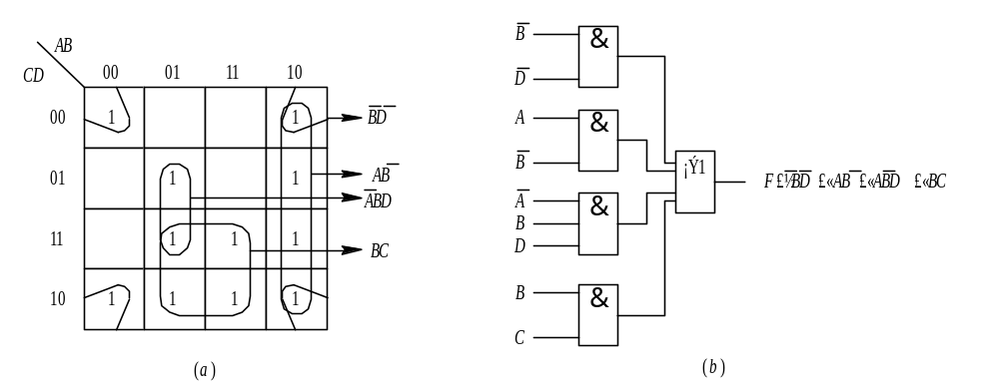
图 2 – 14 例25化简过程及逻辑图

Slide 22
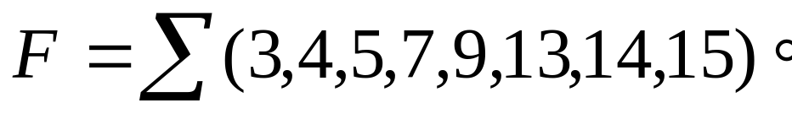
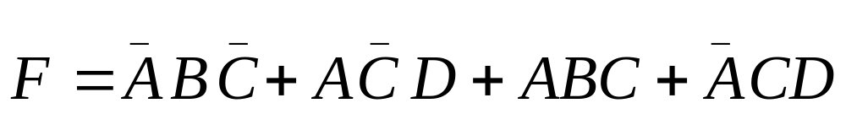
例 26 化简
解 化简过程如图2 - 15(a)、 (b)所示， (a)中出现了多余圈。m₅、m₇、m₁₃、m₁₅虽然可圈成四单元圈，但它的每一个最小项均被别的卡诺圈圈过，是多余圈，此时最佳结果应如图(b)所示。化简结果的逻辑电路图如图2-15(c)所示，化简函数为

Slide 23
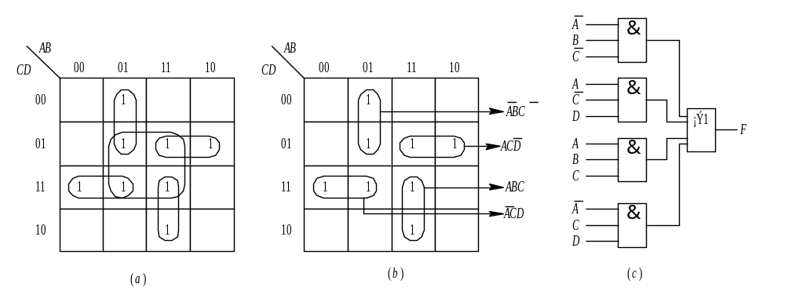
错 误
正 确
图 2 – 15 例26化简过程及逻辑图

Slide 24
（5） 其它逻辑形式的化简
1. 与非逻辑形式
所谓与非式， 就是全由与非门实现该逻辑，前面讲逻辑函数相互变换时已讲过，将与或式两次求反即得与非式。 其化简步骤如下：
第一步： 在卡诺图上圈“１”方格， 求得最简与或式；
第二步： 将最简与或式两次求反， 用求反律展开一次， 得到与非表示式；
第三步： 根据与非式， 用与非门组成逻辑电路。

Slide 25
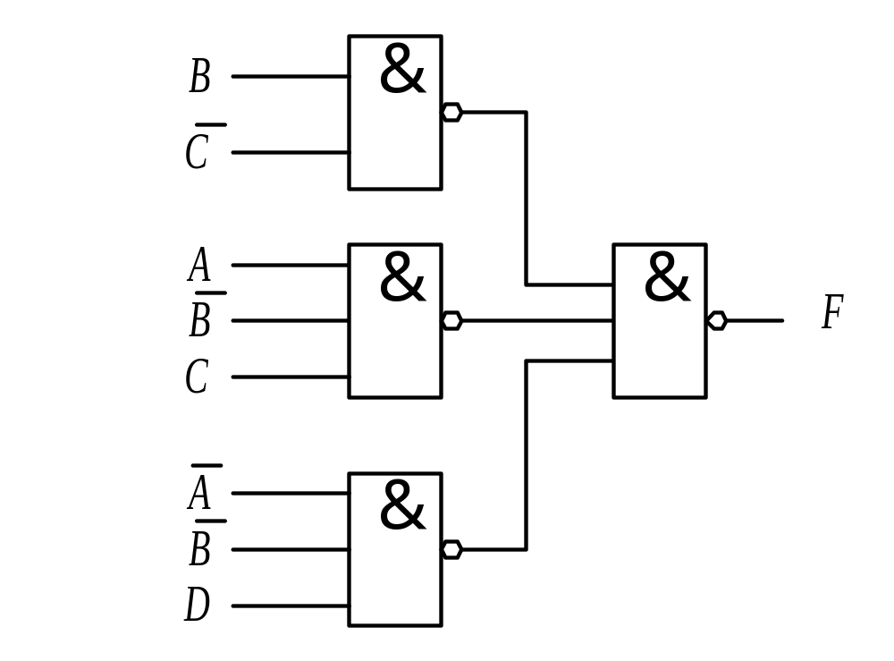
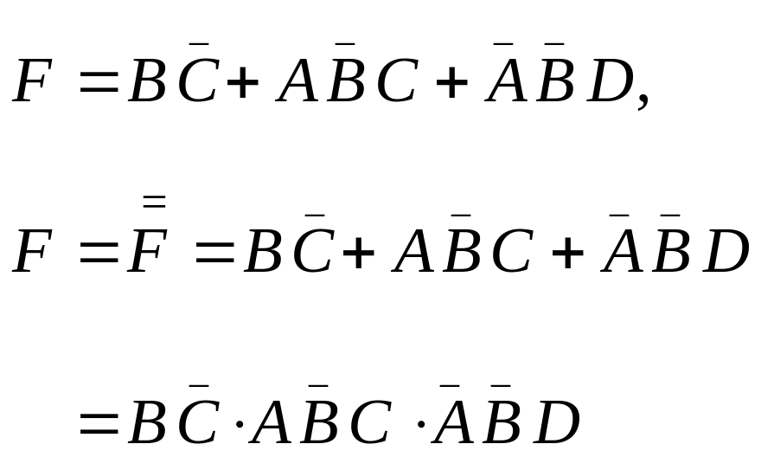
例 27 将例22~26用与非门实现。
解 例22与或结果为
图 2 – 16 例22用与非门实现

Slide 26
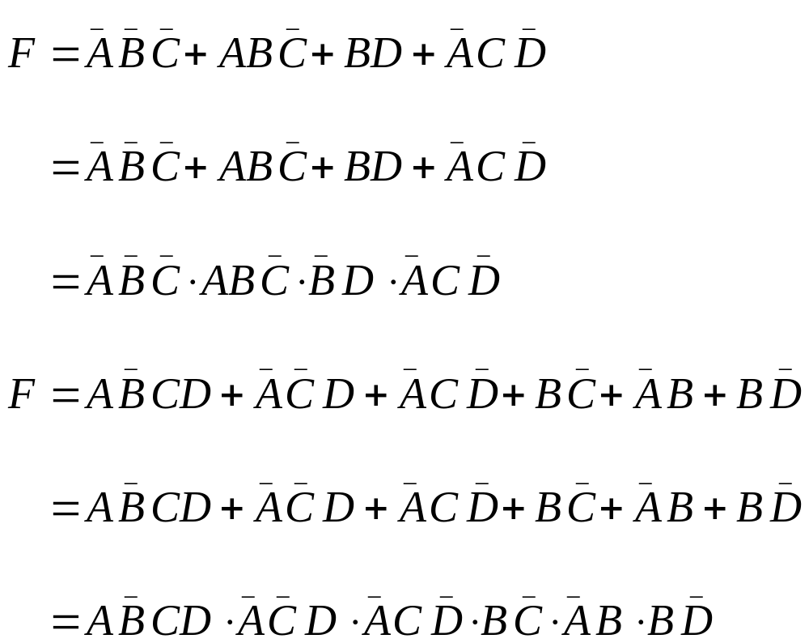
例23~例26各与非式为
(例23)
(例24)

Slide 27
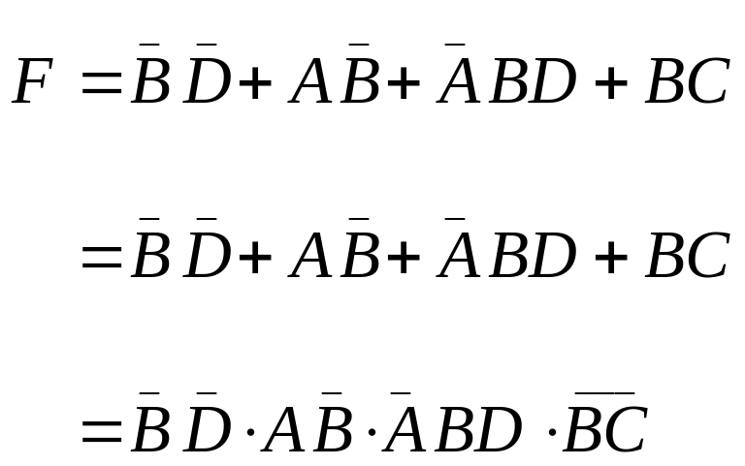
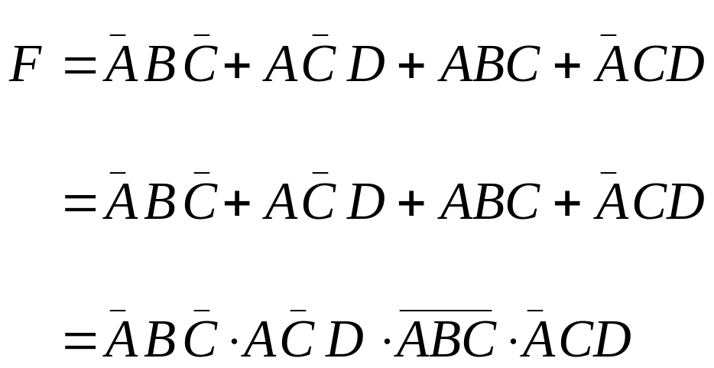
(例25)
(例26)

Slide 28
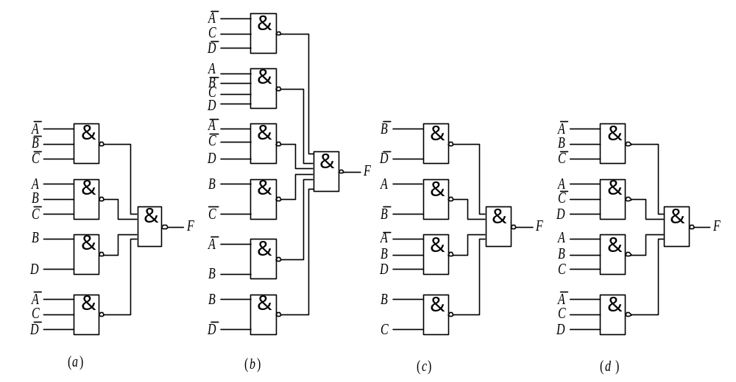
图 2 – 17 例23~例26的与非逻辑图
(a) 例23； (b) 例24； (c) 例25； (d) 例26

Slide 29
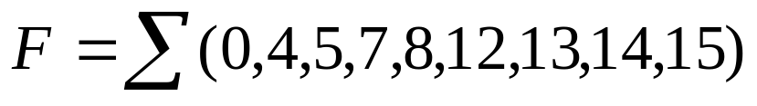
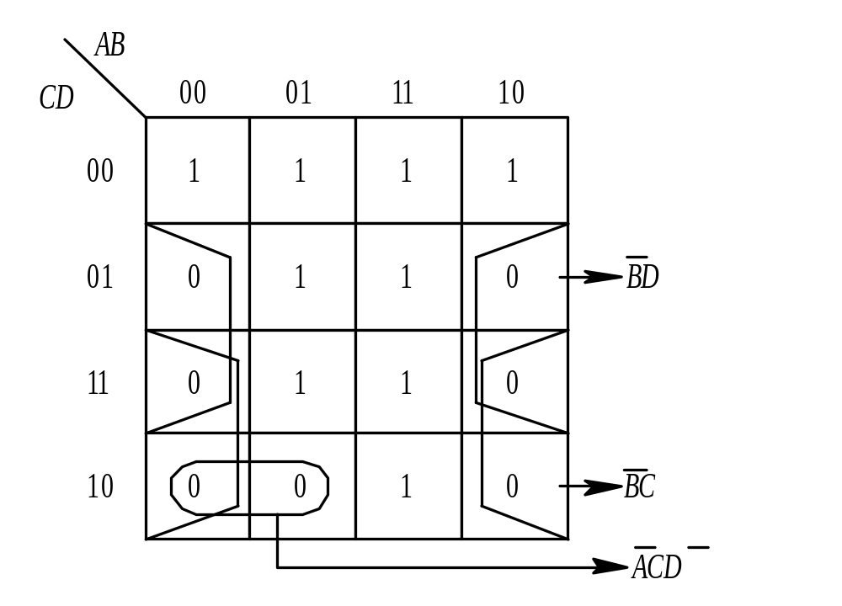
2. 或与逻辑形式
首先从卡诺图上求其反函数，其方法是圈“０”方格， 然后再用摩根定律取反即得或与式。
例 28求 的反函数和或与式。
图 2 – 18 求例28的反函数

Slide 30
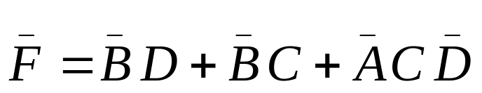
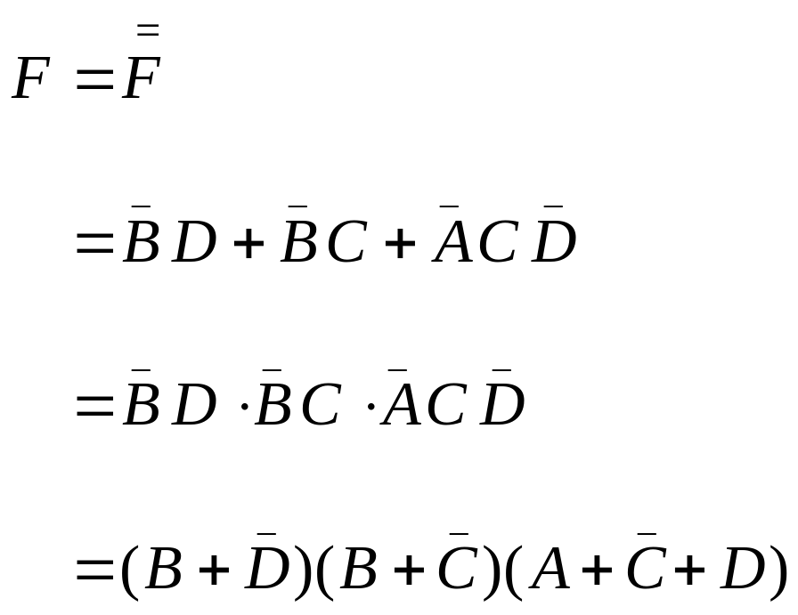
解 求反函数过程如图2 - 18所示。
其次， 再由反函数求得原函数， 利用摩根定律就得或与式。

Slide 31
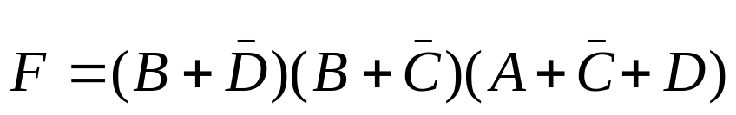
总结如下：
在卡诺图上圈“0”方格， 其化简结果： 变量为0→原变量；变量为1→反变量，然后变量再相“或”起来，就得每一或项，最后再将每一或项“与”起来而得或与式。故此例可不通过求反函数，直接由上述过程得到或与式(如图2 - 19所示)：

Slide 32
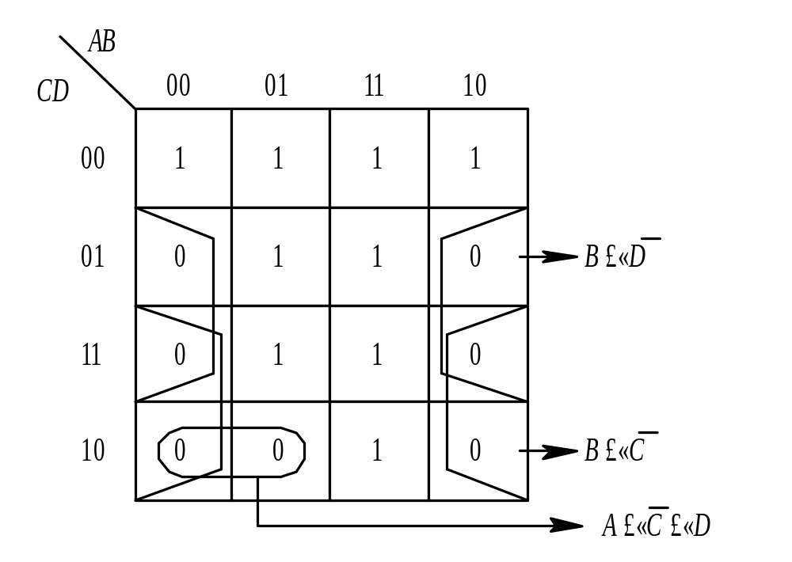
图 2 – 19 从卡诺图上直接圈得或与式

Slide 33
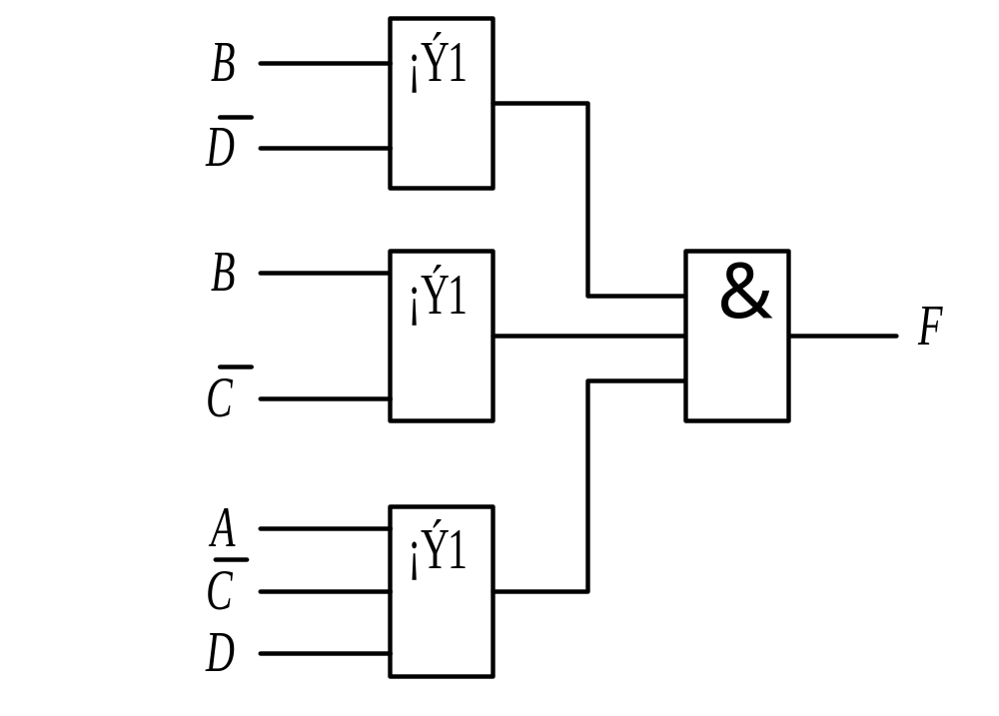
其逻辑图如图2 - 20所示。
图 2 – 20 例28的或与逻辑图

Slide 34
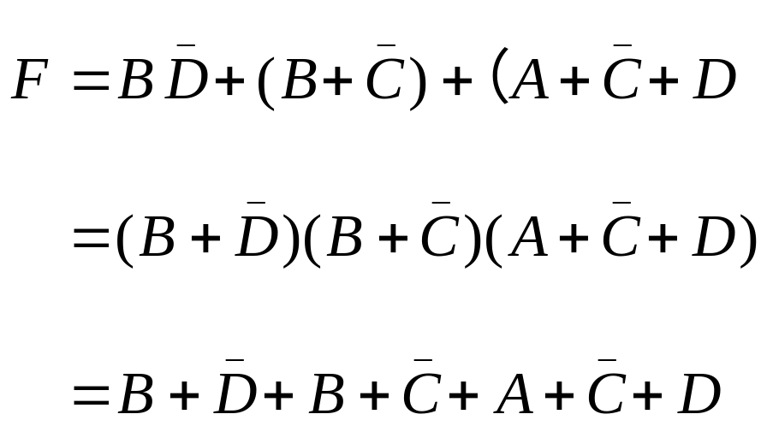
3. 或非逻辑形式
将或与逻辑两次求反即得或非表示式：

Slide 35
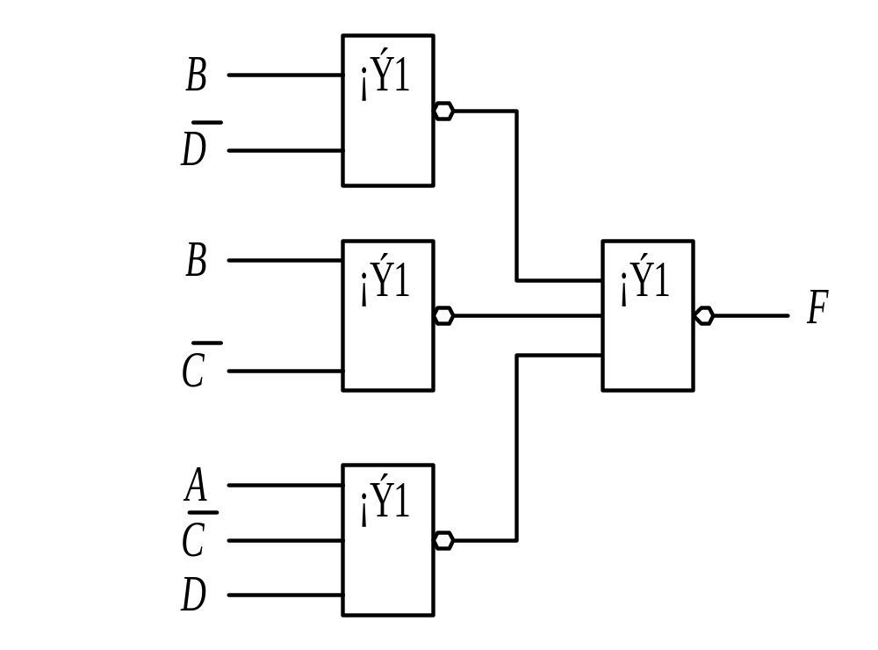
按逻辑表达式即可画出或非逻辑电路图，如图2- 21所示。
图 2 – 21 例28的或与逻辑图

Slide 36
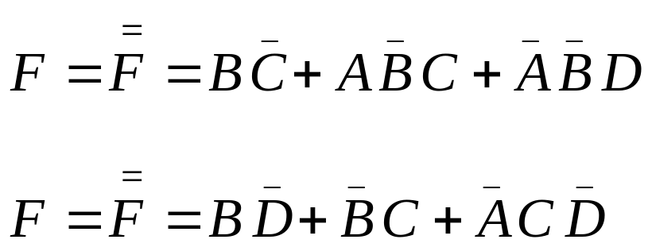
4. 与或非逻辑形式
与或非逻辑形式可从两种途径得到：一种是从与或式得到， 例22将结果两次求反，不用摩根定律处理， 即得与或非式。
另一种是求得反函数后，再求一次反，即不用摩根定律处理， 也可得与或非式。例28的结果求反即得。其逻辑图如图3 - 23所示。一般前一种途径所得电路要多用一个反相器，所以常用后一种方法得最简与或非式。

Slide 37
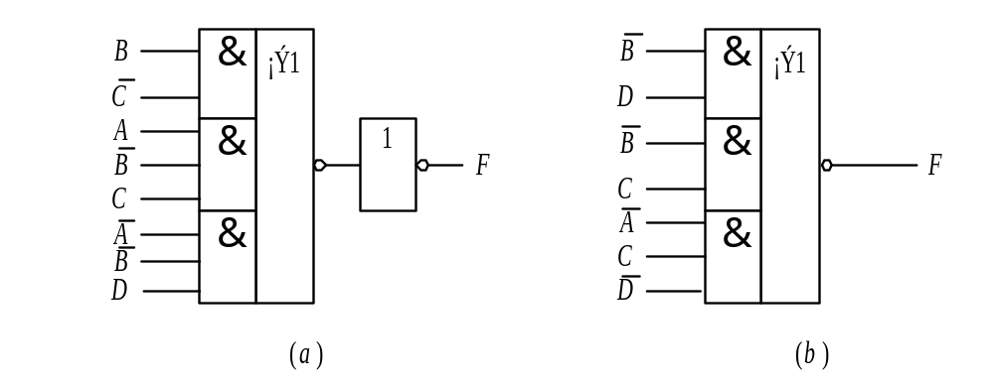
图 2 – 22 例22、例28的与或非逻辑图

Slide 38
（6） 无关项及无关项的应用
⑴ 包含无关最小项的逻辑函数的化简
无关最小项：一个逻辑函数, 如果它的某些输入取值组合因受特殊原因制约而不会再现, 或者虽然每种输入取值组合都可能出现, 但此时函数取值为1还是为0无关紧要, 那么这些输入取值组合所对应的最小项称为无关最小项。无关最小项用“d”或者“×”表示。
无关最小项可以随意加到函数表达式中，或不加到函数表达式中，并不影响函数的实际逻辑功能。
其值可以取1，也可以取0。

Slide 39
无关最小项举例
例1 :十字路口红绿灯,设控制信号G=1 →绿灯亮;
控制信号R=1 →红灯亮;
则 GR可以为GR=00、01、10，但GR ≠ 11。
例2 :电动机正反转控制,设控制信号F=1 →正传;
控制信号R=1 →反转;
则 FR可以为FR=00、01、10，但FR ≠ 11。
例3 :8421BCD码中，从1010 ～1111的六种编码不允
许出现，可视为无关最小项。

Slide 40

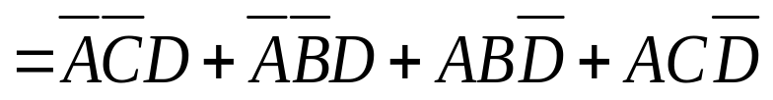
例1：给定某电路的逻辑函数真值表如下，求F的最简"与或"式。
A B C D F
0 0 0 0 d
0 0 0 1 1
0 0 1 0 0
0 0 1 1 1
0 1 0 0 d
0 1 0 1 1
0 1 1 0 0
0 1 1 1 d
1 0 0 0 d
1 0 0 1 0
1 0 1 0 1
1 0 1 1 d
1 1 0 0 1
1 1 0 1 0
1 1 1 0 1
1 1 1 1 d
解：
1)不考虑无关最小项：
AB
CD
00 01 11 10
0001
11
10
1
1
1
1
1
1

Slide 41

2)考虑无关最小项：
AB
A B C D F
0 0 0 0 d
0 0 0 1 1
0 0 1 0 0
0 0 1 1 1
0 1 0 0 d
0 1 0 1 1
0 1 1 0 0
0 1 1 1 d
1 0 0 0 d
1 0 0 1 0
1 0 1 0 1
1 0 1 1 d
1 1 0 0 1
1 1 0 1 0
1 1 1 0 1
1 1 1 1 d
CD
00 01 11 10
0001
11
10
d
d
1
d
1
1
1
d
d
d
1
1

Slide 42
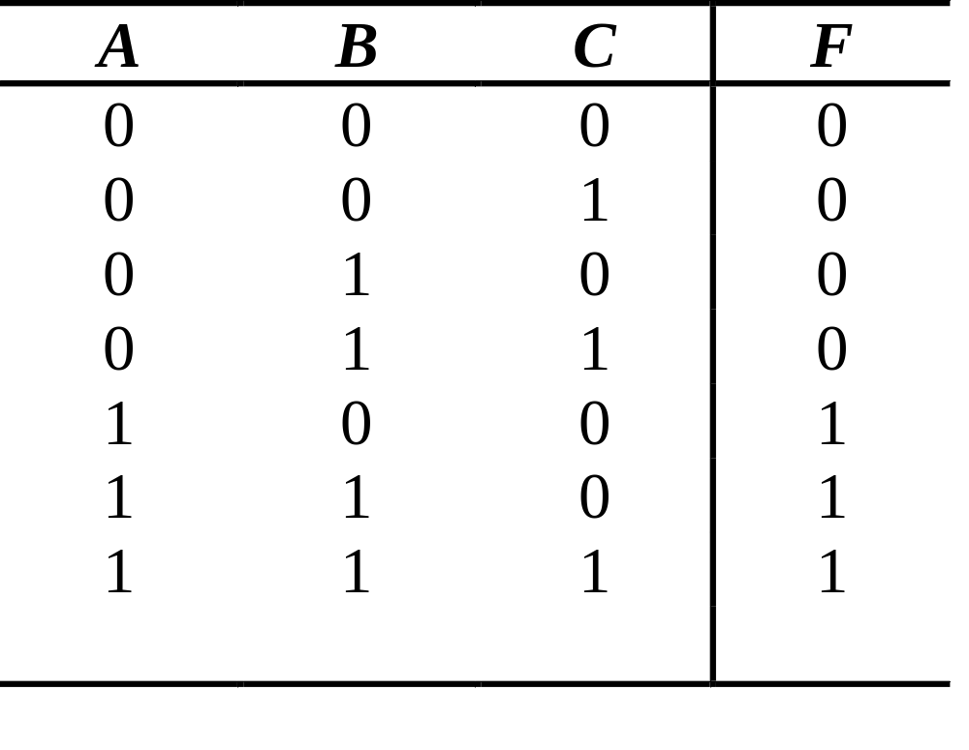
例2：已知真值表如图，用卡诺图化简。
101状态未给出，即是无所谓状态。

Slide 43
化简时可以将无所谓状态当作1或0，目的是得到最简结果。
AB
00
01
11
10
C
0
0
0
1
1
A
1
0
0
1
d
认为是1
F=A

Slide 44
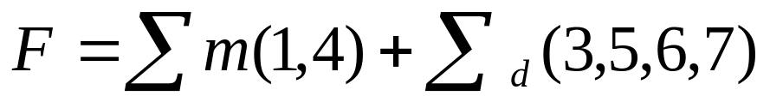
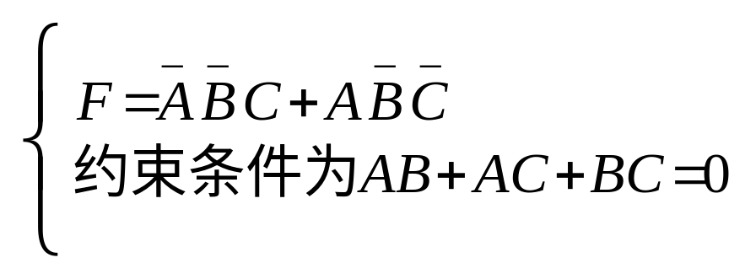
无关项的两种表示
对于含有无关项逻辑函数可表示为
也可表示为
即不允许AB或AC或BC为1。

Slide 45



AB
00
01
11
10
C
0
0
0
×
1
1
1
×
×
×
图 2 – 23 不考虑无关项的化简
图 2 – 24 考虑无关项函数化简

Slide 46


例29 化简
解 化简过程如图2 - 25所示，化简函数为
图 2 – 25 例29化简及逻辑图

Slide 47



例 30 化简
解 化简过程如图2 - 26所示，由于m₁₁和m₁₅对化简不利， 因此就没圈进。
图 2 – 26 例30化简及逻辑图

Slide 48



例 31 化简
解 AB=0即表示A与B不能同时为1，则AB=11所对应的最小项，应视为无关项。其卡诺图及化简过程如图2 - 27所示。 化简函数为
图 2 – 27 例31化简过程

Slide 49
⑵多输出逻辑函数的化简
对于多输出逻辑函数，如果孤立地将单个输出一一化简，然后直接拼在一起，通常并不能保证整个电路最简，因为各个输出函数之间往往存在可供共享的部分。
多输出逻辑函数化简的标准：
1） 所有逻辑表达式包含的不同"与项"总数最小；
2） 在满足上述条件的前提下，各不同"与项"中所含的变量总数最少。

Slide 50


例：多输出函数.
对应的卡诺图为
AB
AB
C
00 01 11 10
C
00 01 11 10
01
1
1 1
01
1 1
1
F₁
F₂
F₁,F₂共含4个不同的与项。

Slide 51


从多输出函数化简的观点来看，它们不是最佳的，应该是：
对应的卡诺图为：
AB
AB
C
00 01 11 10
C
00 01 11 10
01
1
1 1
01
1 1
1
F₁
F₂
F₁,F₂共含3个不同的与项，其中ABC 为共享部分。
多输出逻辑函数的化简考试不要求

Slide 52
本章内容总结
1、三种基本逻辑运算：与、或、非
2、复合逻辑运算；
3、逻辑功能的描述及其之间的相互转换；
4、逻辑代数的公式及其函数化简；
5、逻辑函数的卡诺图化简。
作业
习题
9. (4)(5) (7)

